Slide 1

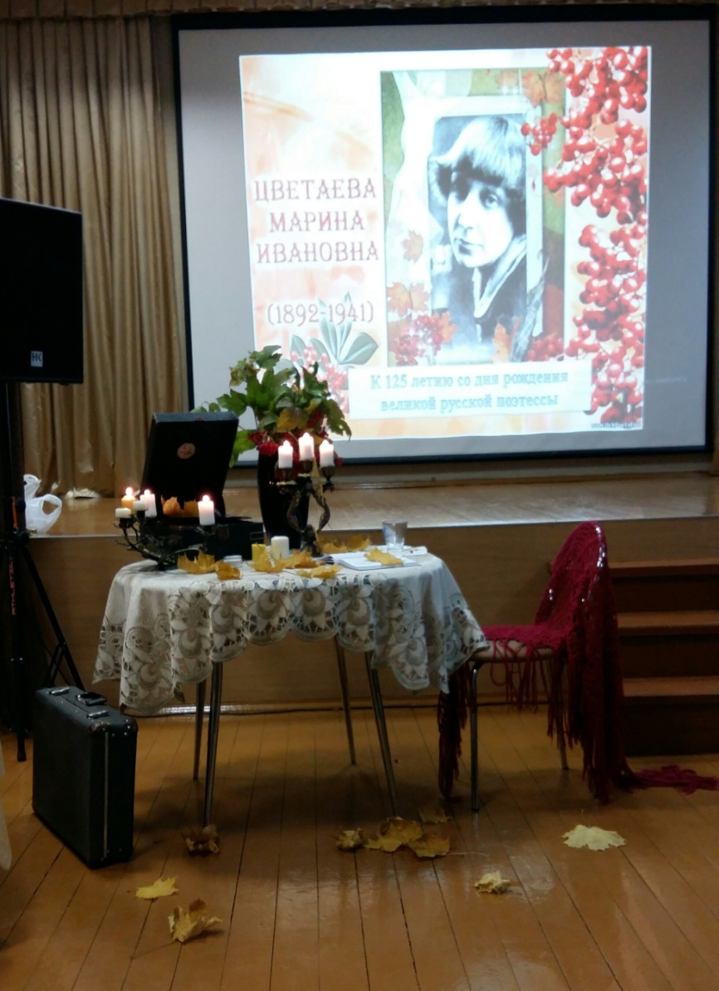
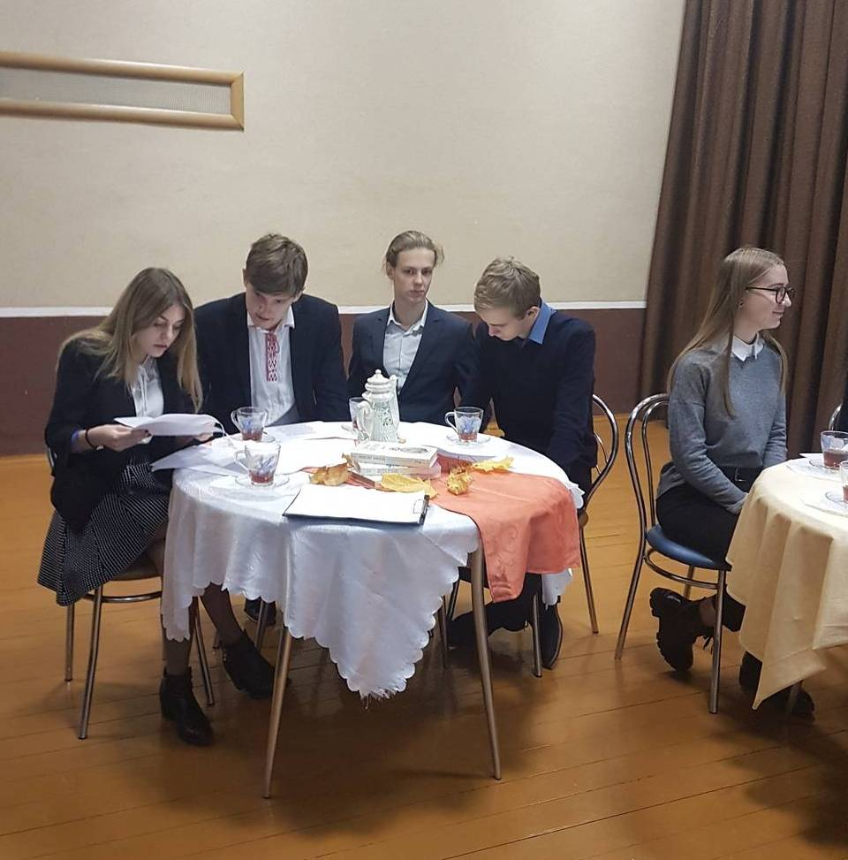
Литературное кафе
«Марина Цветаева: диалоги о поэте»

Slide 2
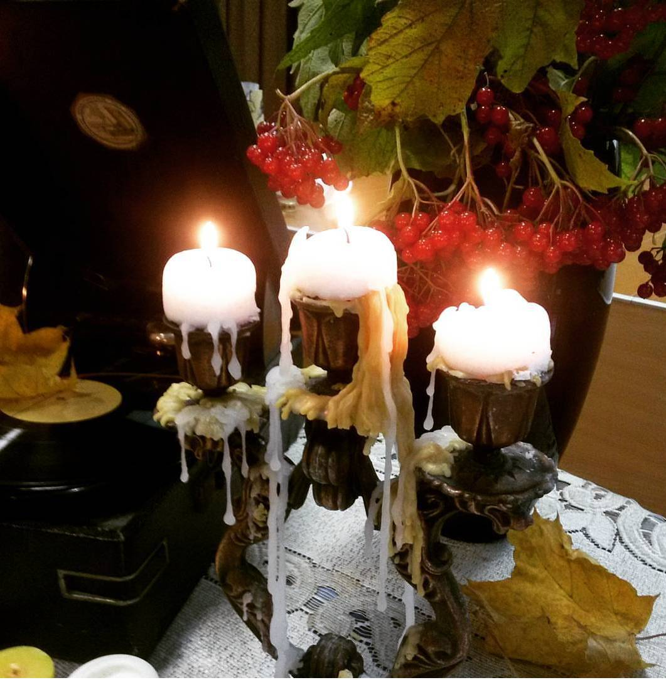
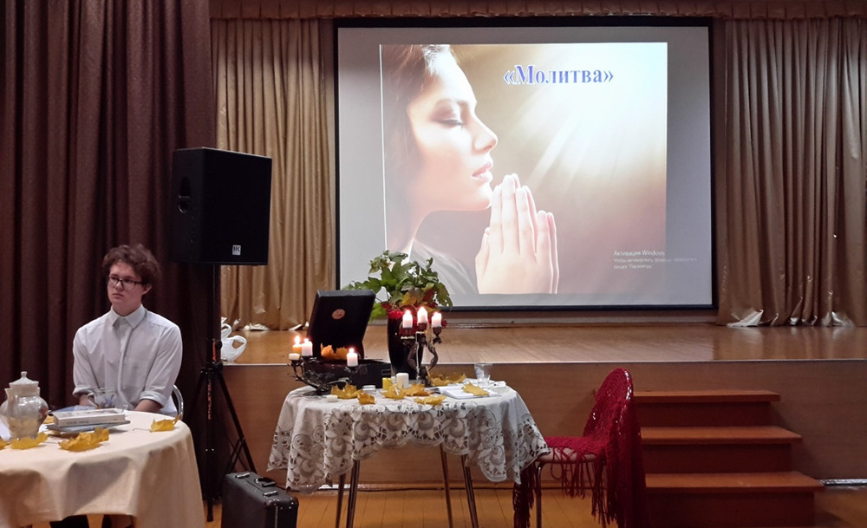
Литературное кафе
«Марина Цветаева: диалоги о поэте»

Slide 3
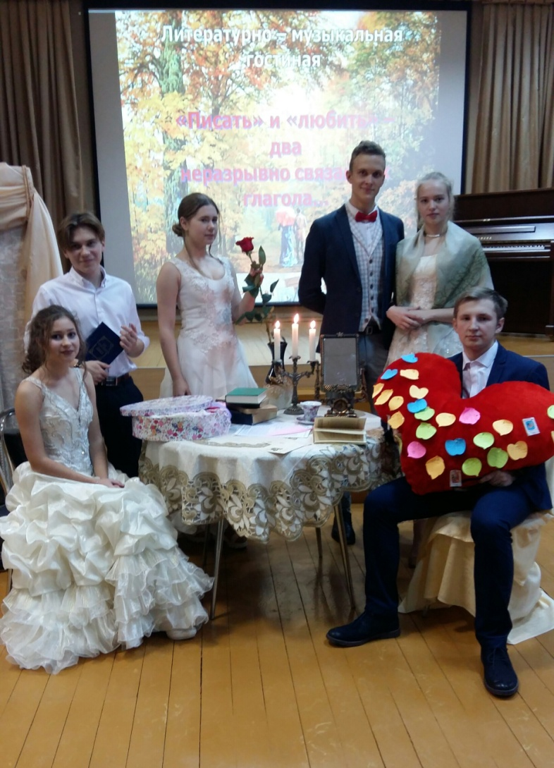
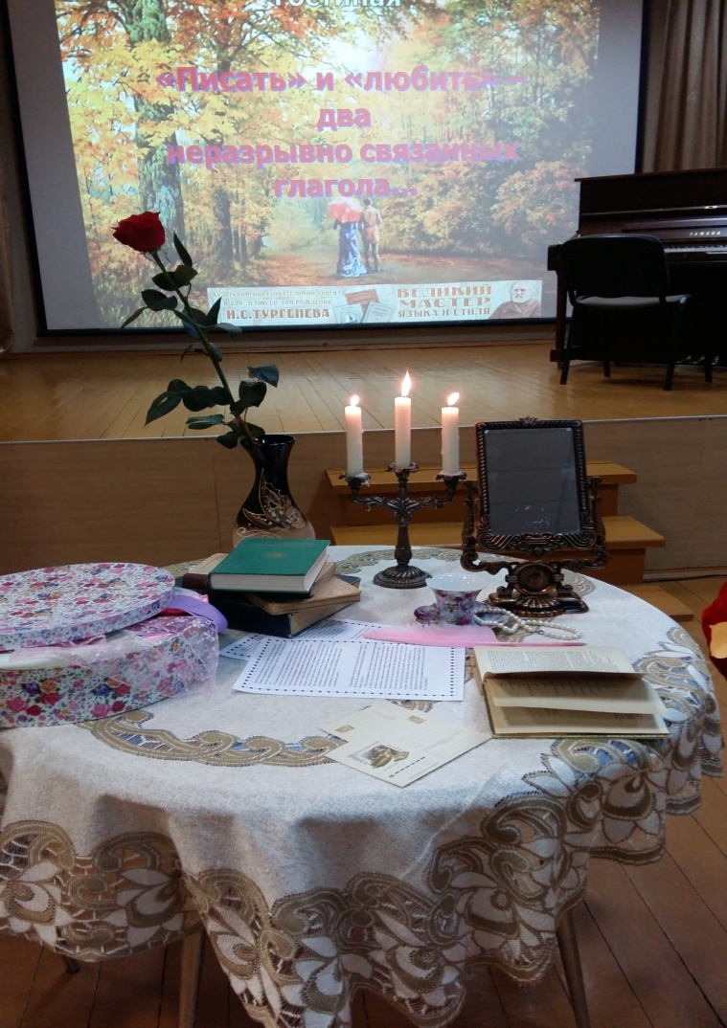
Литературный бал
«Писать» и «любить» - два неразрывно
связанных глагола»

Slide 4
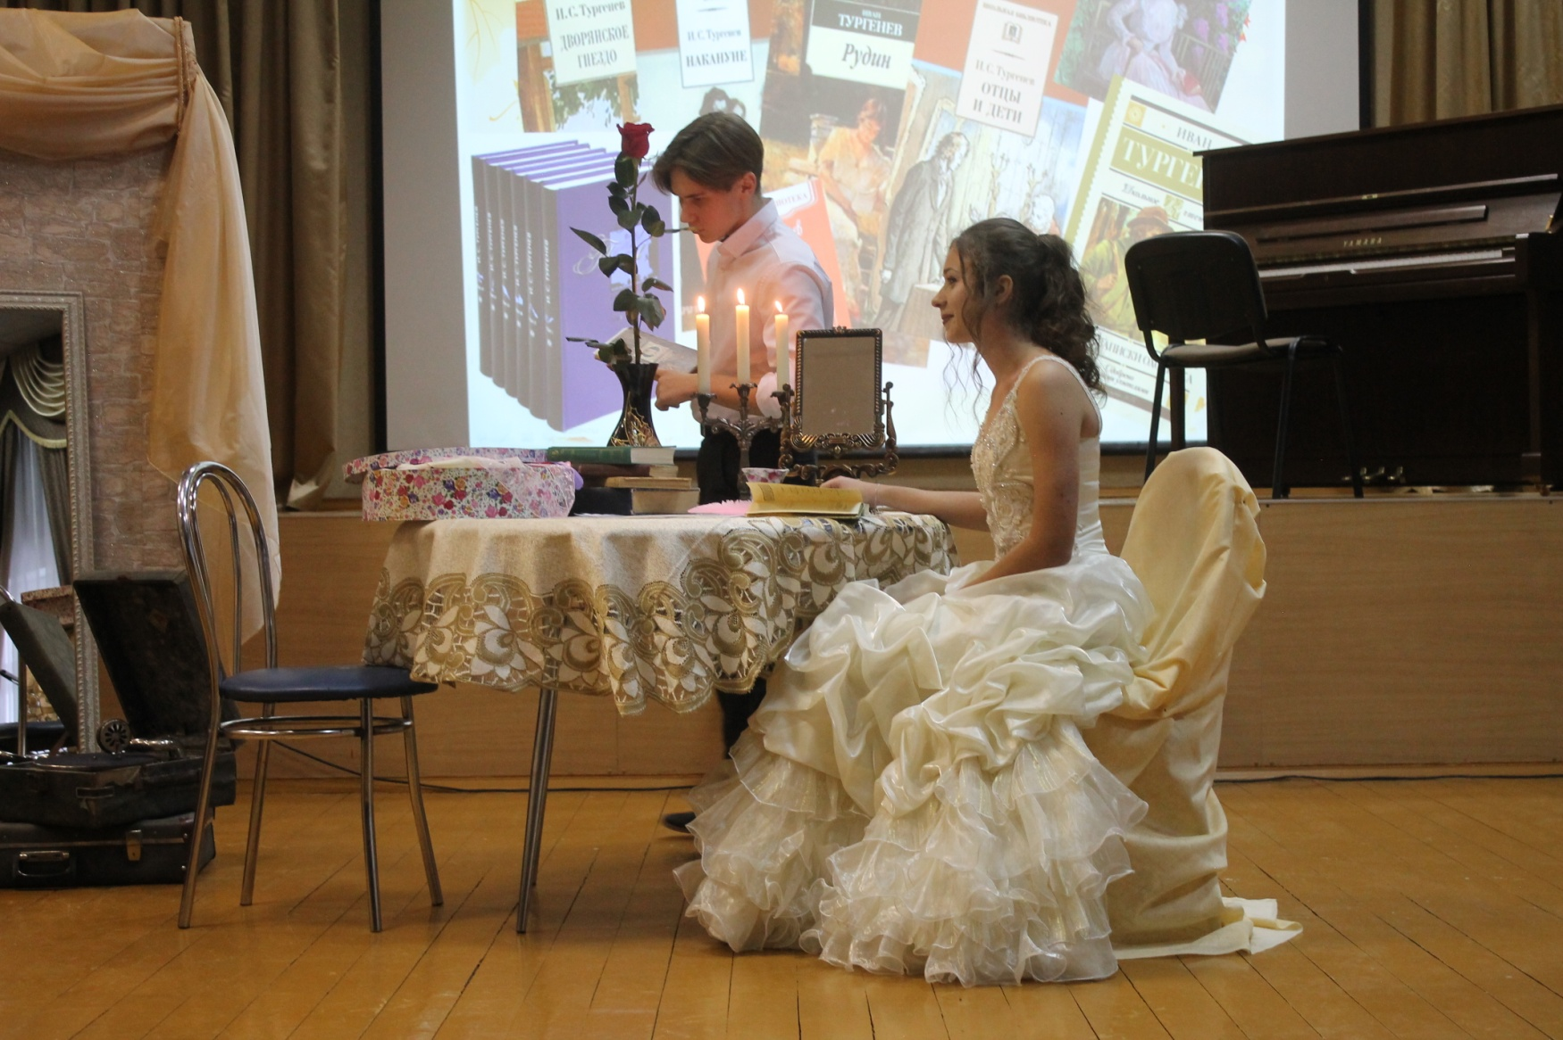
Литературный бал
«Писать» и «любить» - два неразрывно связанных глагола»

Slide 5
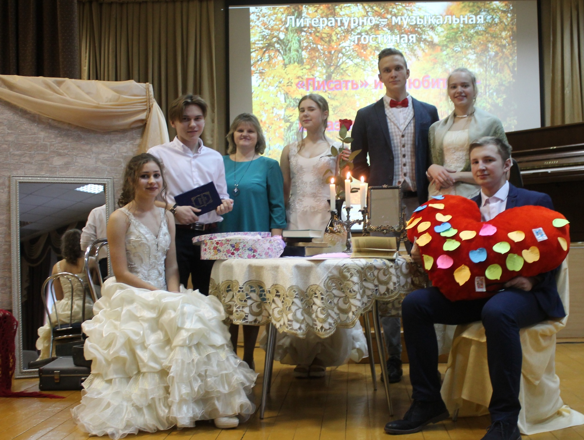
Литературный бал
«Писать» и «любить» - два неразрывно связанных глагола»

Slide 6
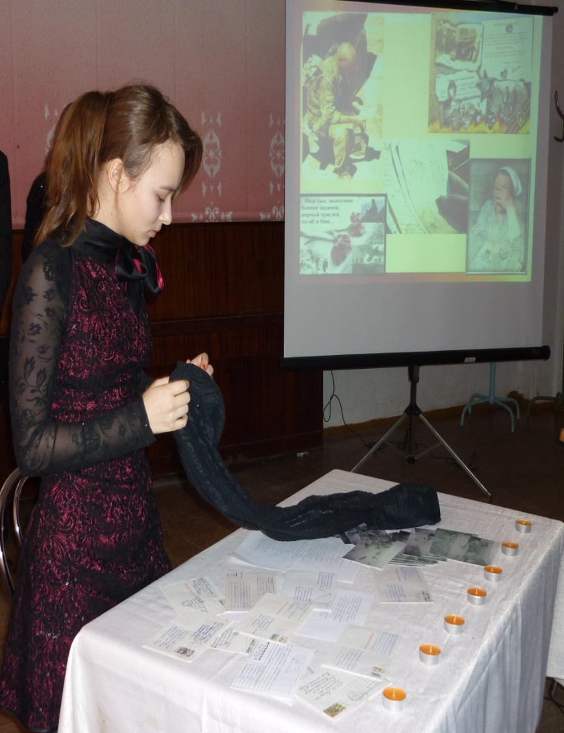
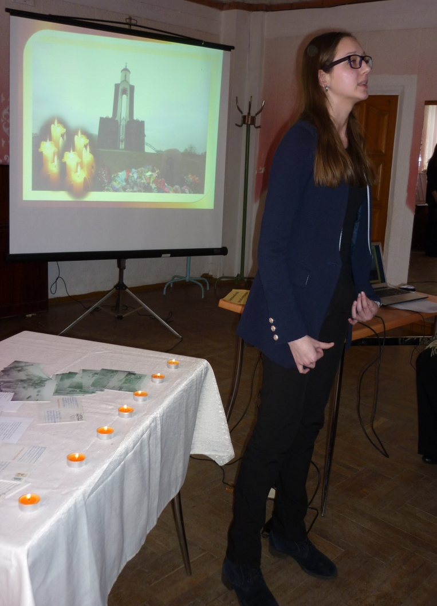
Литературно-музыкальная композиция
«Афганистан – ты стих души моей
о верности святой солдатской чести…»

Slide 7
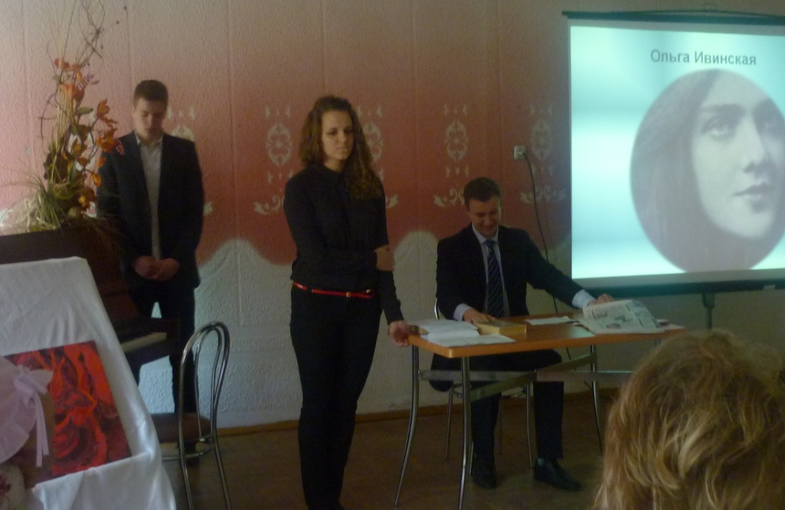
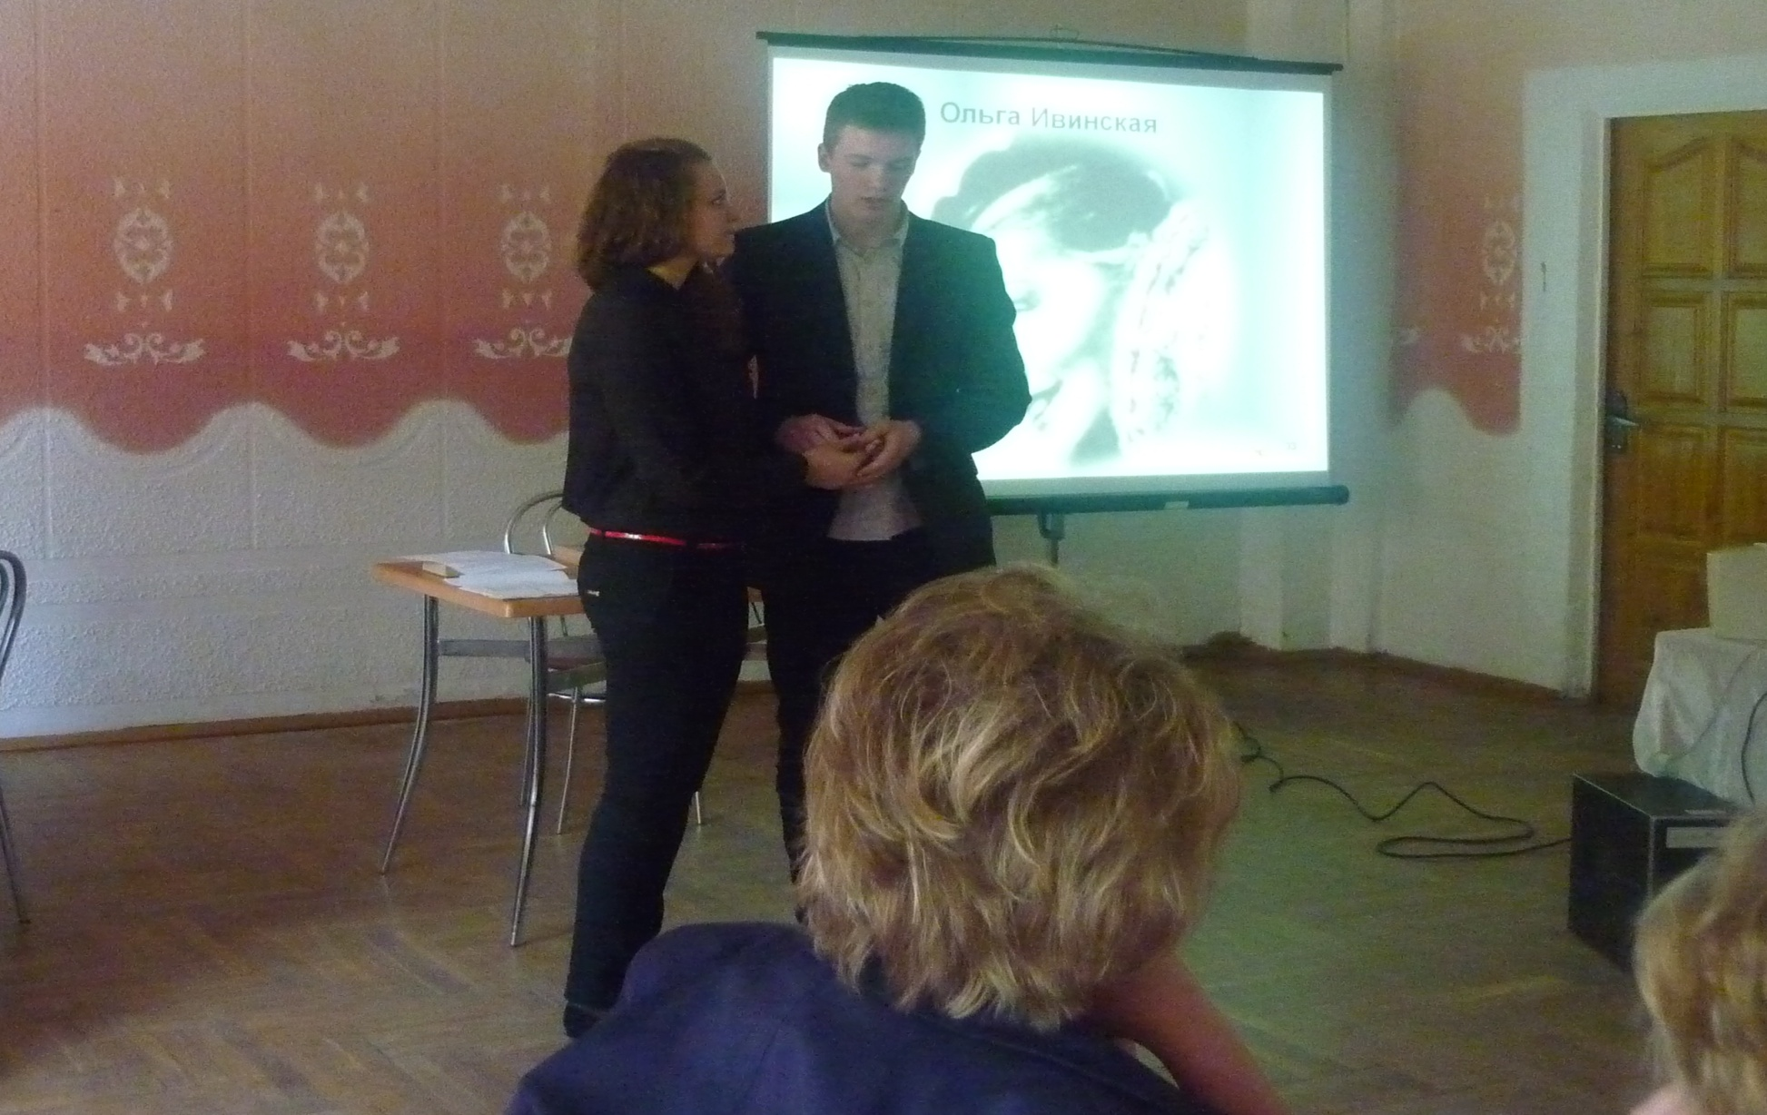
Литературный салон
«Борис Пастернак: Я стал частицей
своего времени…»

Slide 8
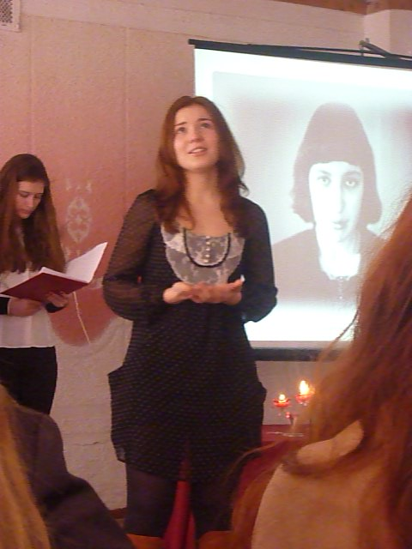
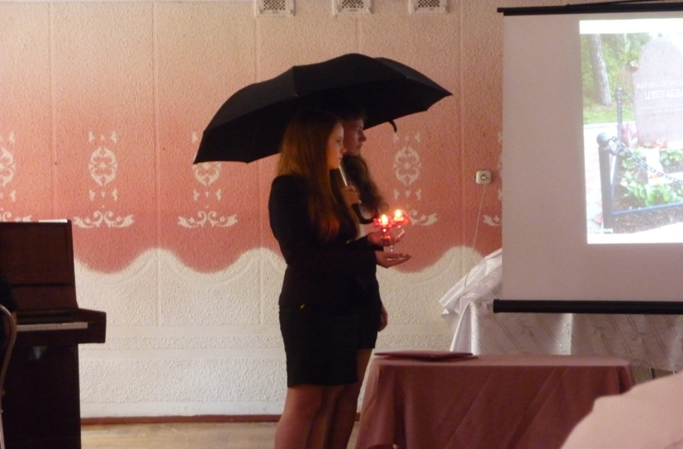
Литературно-музыкальная композиция
«Красною кистью рябина зажглась»
к юбилею
Марины Цветаевой

Slide 9
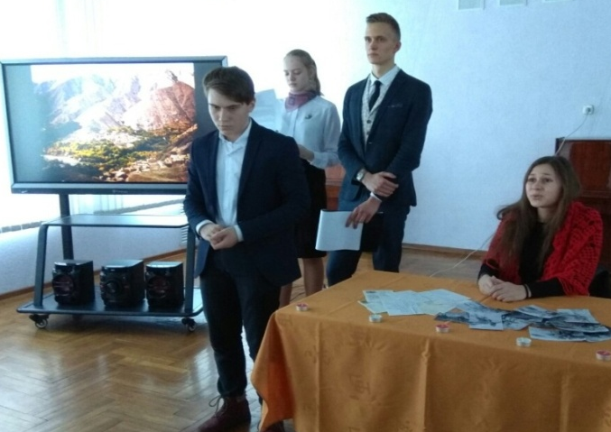
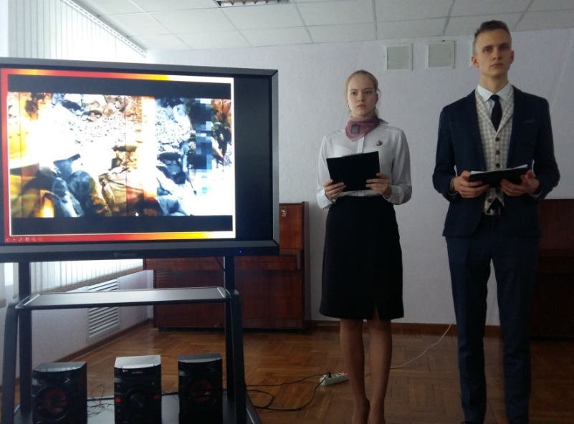
Литературная гостиная
«Афганистан: живая память»

Slide 10
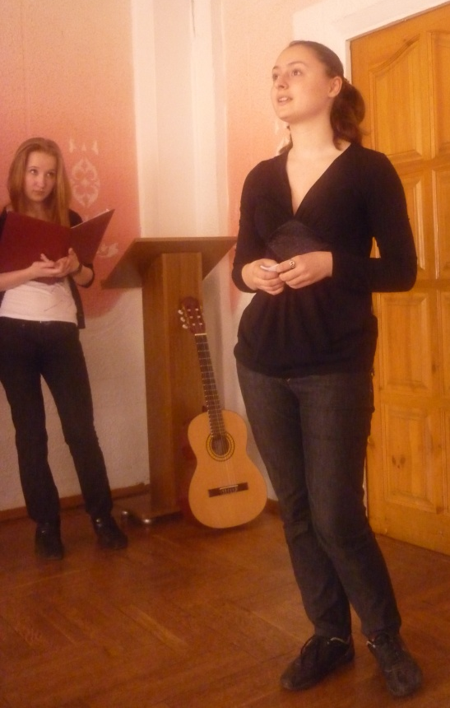
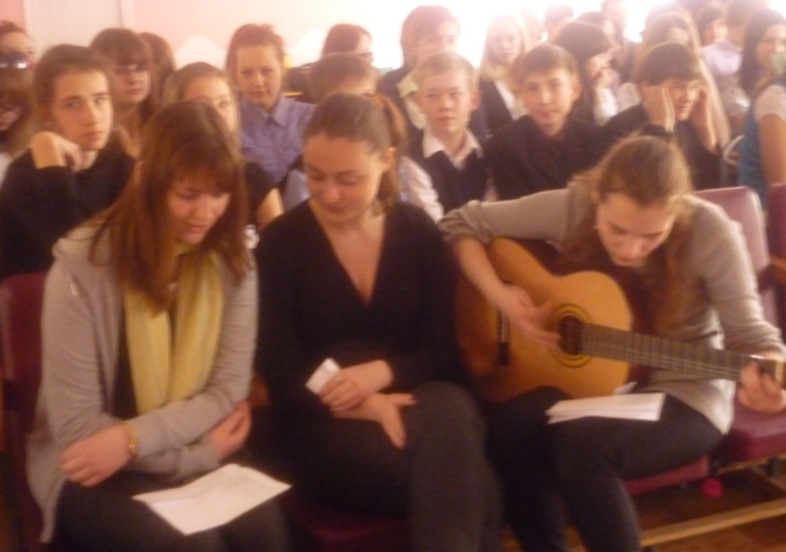
Литературный салон
«Такую жизнь нельзя считать короткой»
к юбилею
Владимира Высоцкого

Slide 11
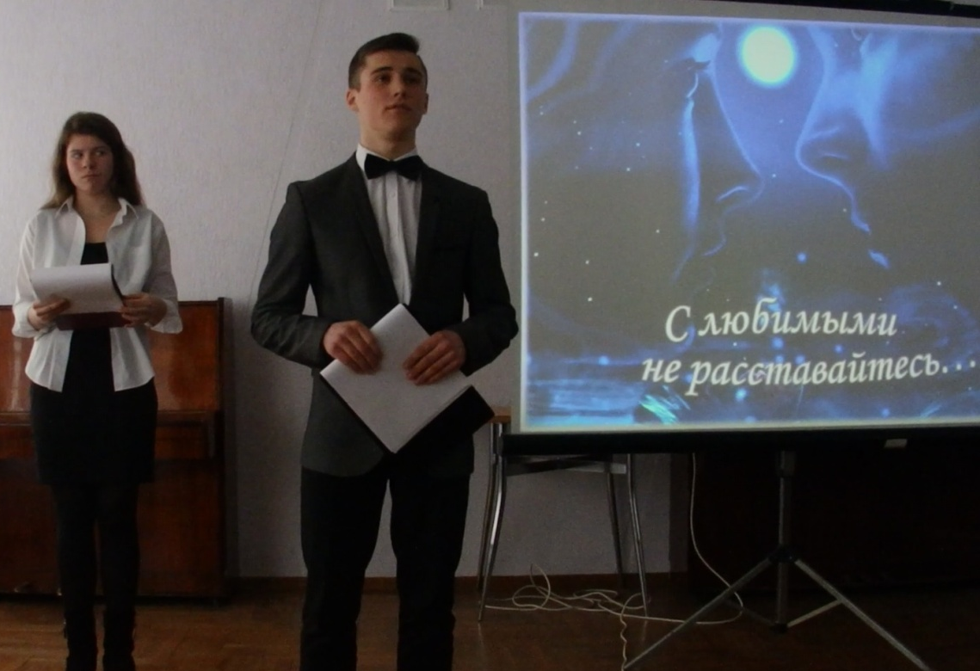
Литературно-музыкальная композиция
«Всё начинается с любви»

Slide 12
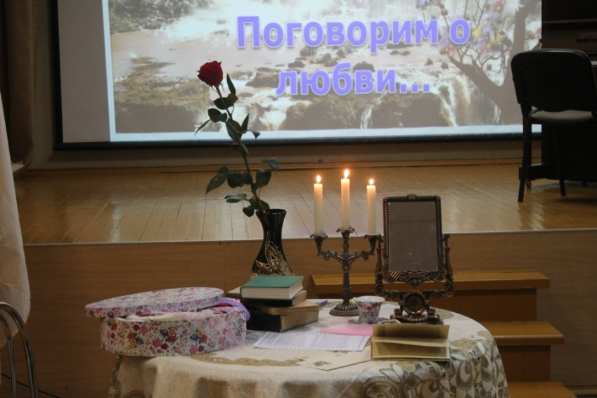
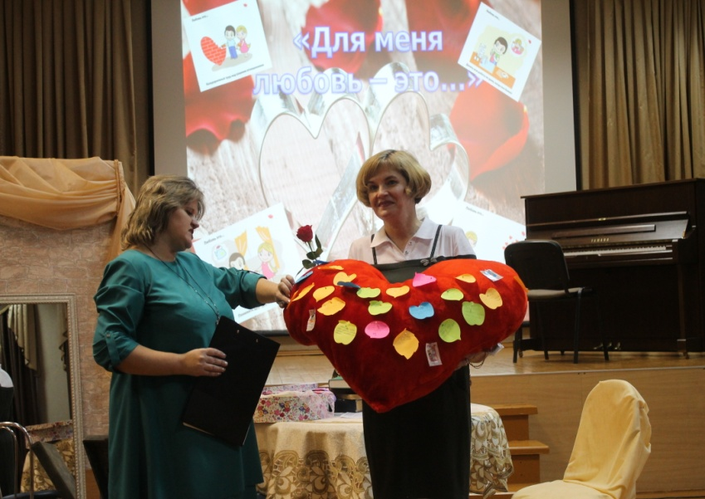
Литературный салон
«Поговорим о любви»

